Slide 1
Introduction au
Calcul Haute Performance
Master DFE – année 2020/2021
Mathieu Lobet, Maison de la Simulation
Mathieu.lobet@cea.fr

Slide 2

Ce cours est libre
https://github.com/Maison-de-la-Simulation/HPC-DFE-Paris-Saclay
Master DFE – Calcul haute performance - Introduction

Slide 3





Description des pictogrammes au sein des slides
Désigne une définition
Désigne une astuce ou une remarque
Désigne une commande de terminal
Désigne un exemple de code
Désigne une slide exercice
Master DFE – Calcul haute performance - Introduction

Slide 4
Prérequis pour ce cours
1) Les bases de la programmation en C/C++
Cours de l’IDRIS sur le C
Cours OpenClassroom
1) Les bases de la programmation en Fortran 90
Cours ENSEIRB-MATMECA
Cours de L’IDRIS
2) Les bases de l’utilisation d’un terminal sous Linux
Cours OpenClassroom
3) Savoir compiler et exécuter un programme
Master DFE – Calcul haute performance - introduction

Slide 5
Contenu du cours
Introduction au calcul parallèle
Introduction au parallélisme par échange de message via MPI
Mesure de la performance
Travaux pratiques
Master DFE – Calcul haute performance - introduction

Slide 6
Introduction au calcul parallèle
1) Architectures parallèles
Master DFE – Calcul haute performance – Introduction au monde du HPC – 1) Architectures parallèles

Slide 7
Calcul Haute Performance (HPC)
High performance computing
Le Calcul Haute Performance est la discipline qui s’intéresse à la programmation et à l’utilisation des super-calculateurs dans le but d’exécuter de la manière la plus performante possible des algorithmes donnés.
Le HPC joue un rôle essentiel en simulation numérique en permettant l’élaboration de codes de simulation, principalement scientifiques, capables de tourner efficacement sur des très larges super-ordinateurs.
Master DFE – Calcul haute performance – Introduction au monde du HPC – 1) Architectures parallèles

Slide 8
Notion de puissance de calcul
La puissance de calcul d’une unité de calcul ou d’un ordinateur entier se mesure en opérations par seconde. Dans le cas d’une opération à virgule flottante on parle plus précisément de flops/s. Il faut préciser s’il s’agit de flottants à simple ou double précision. Le plus souvent les chiffres sont donnés pour des doubles.
La puissance d’une machine parallèle est la somme des puissances de chaque unité de calcul.
Il existe un classement mondial des super-calculateurs les plus puissants appelé TOP500.
Master DFE – Calcul haute performance – Introduction au monde du HPC – 1) Architectures parallèles

Slide 9
Mesure de la mémoire
Octet: 8 bit (utilisé dans l’embarqué)
Entier demi-précision: 2 octets (utilisé dans l’embarqué)
Entier simple précision: 4 octets (le plus courant)
Entier double précision => 8 octets
Float demi-précision => 2 octets (utilisé en Machine Learning)
Float simple précision => 4 octets
Float double précision => 8 octets
1 Ko = 1024 octets
Master DFE – Calcul haute performance – Introduction au monde du HPC – 1) Architectures parallèles

Slide 10
Les métiers du HPC
Postes ingénieur R&D faisant appel à la modélisation numérique : ingénieur calcul, CFD, matériaux, chimie...
Postes de recherche faisant appel à la modélisation numérique : CFD, astrophysique, fusion, chimie, biologie…
Poste ingénieur prédiction/statistique : finance, assurance...
Ingénieur en traitement des données (big data)
Ingénieur en intelligence artificielle (machine learning, deep learning)
Ingénieurs rendu physique pour l’animation
Optimisation dans le jeu vidéo
Master DFE – Calcul haute performance – Introduction au monde du HPC – 1) Architectures parallèles

Slide 11

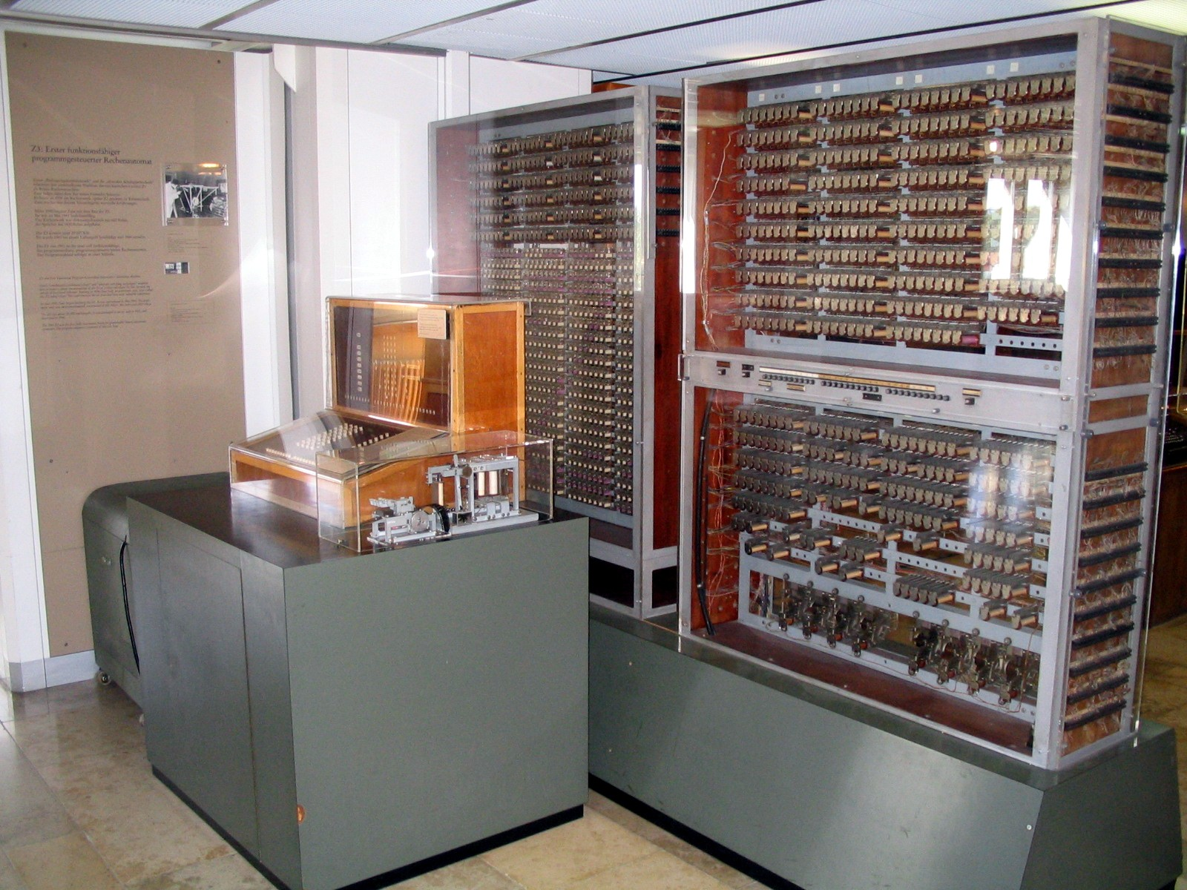
Un peu d’histoire : 1940-1960, les prémices
L’histoire des ordinateurs démarrent doucement un peu avant la seconde guerre mondiale et voit ses premiers systèmes appliqués (électro-mécanique ou électronique) pendant la guerre.
ENIAC (1945), l’un des premiers ordinateurs électroniques – 50 Kflops, 150 kW - USA
Z3 (1941), ordinateur électromécanique allemand – 20 flops, 4 kW - Allemagne
Master DFE – Calcul haute performance – Introduction au monde du HPC – 1) Architectures parallèles

Slide 12
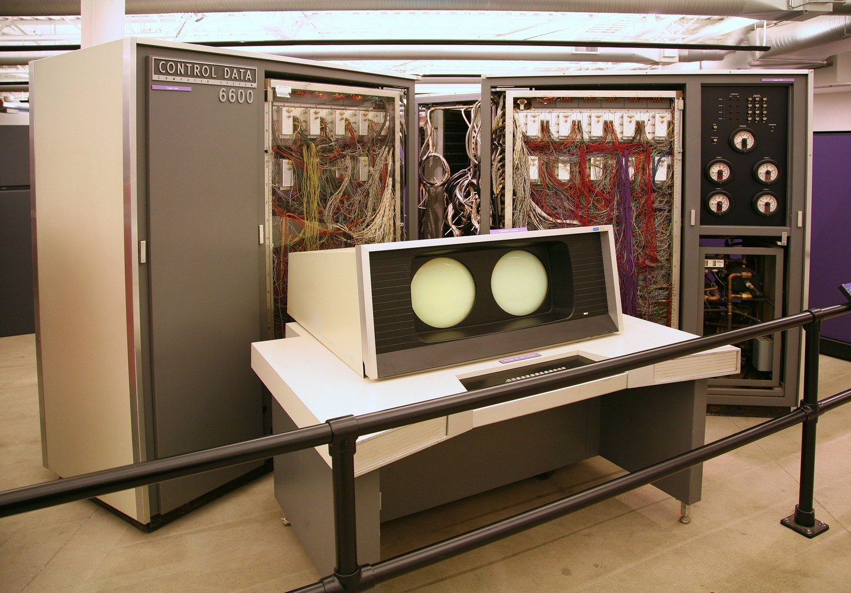
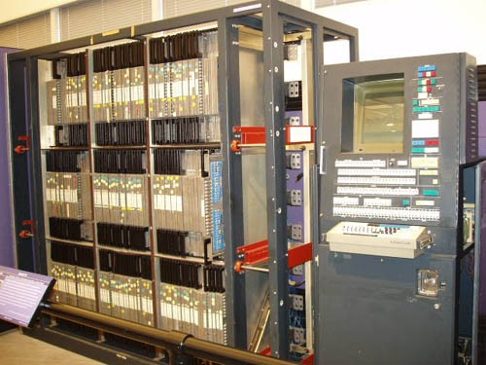
1960 – 1970 : la naissance d’une industrie
L’émergence des super-ordinateurs destinés au calcul scientifique au sens propre se fait au début des années 60. C’est aussi la naissance du Fortran.
CDC 6600 (1964), l’un des premiers vrais succès en terme de HPC – 0,5 Mflops, 30 kW - USA
ILLIAC IV (1966), premier ordinateur conçu pour être parallèle, utilise le concept de vectorisation, premier à être connecté à l’ancêtre d’internet – 50 Mflops - USA
Master DFE – Calcul haute performance – Introduction au monde du HPC – 1) Architectures parallèles

Slide 13


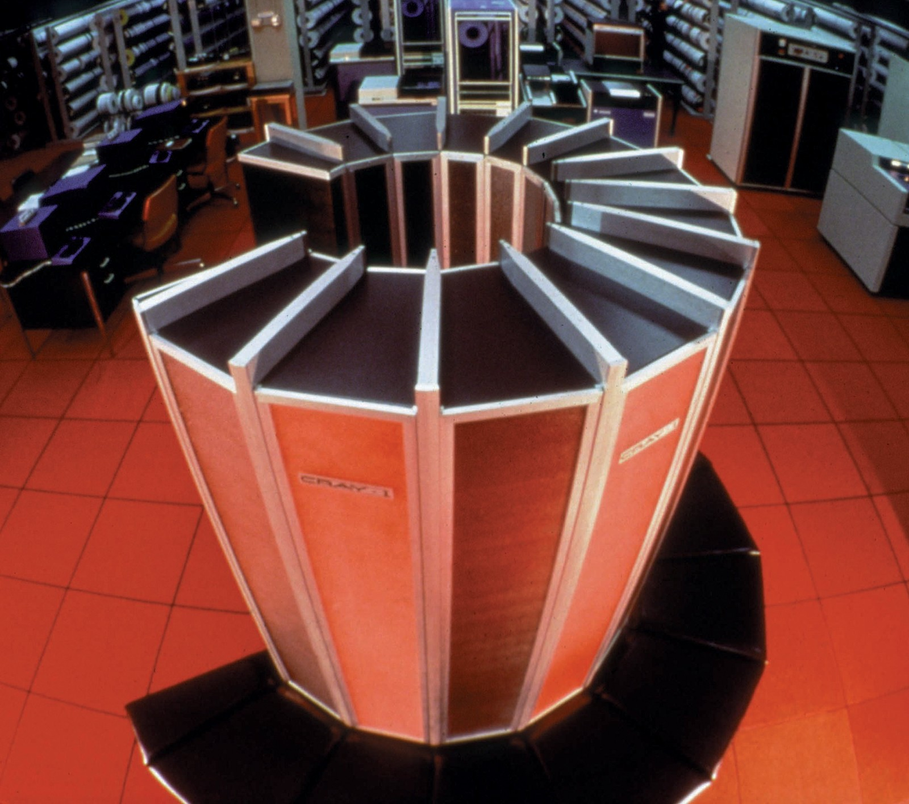
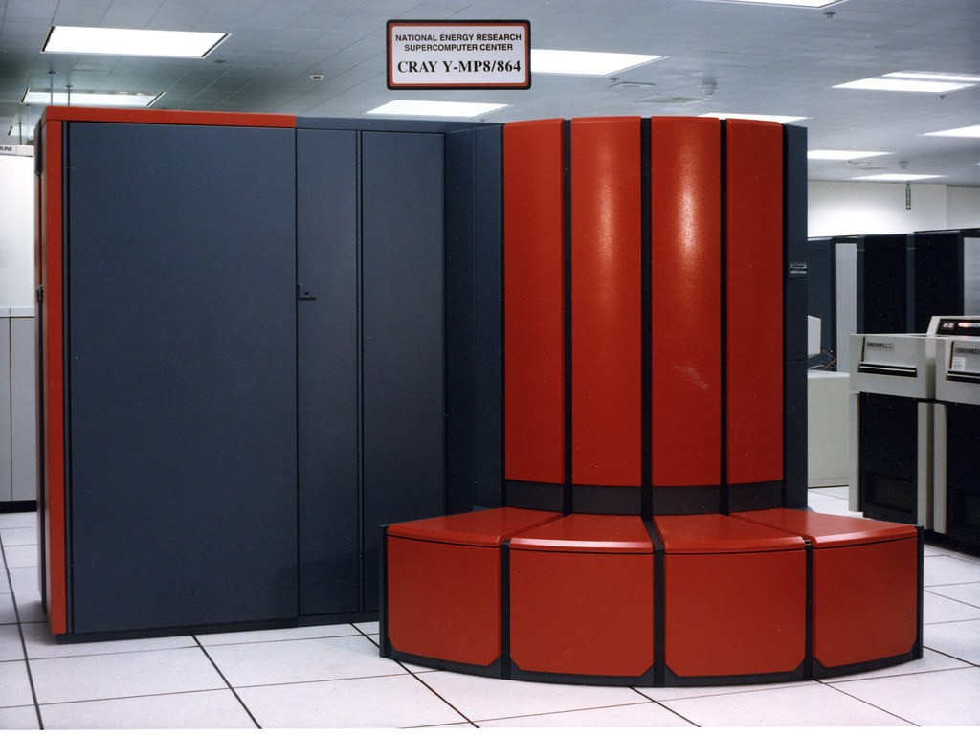
1970-1990 : l’ère des machines vectorielles et de Cray
Cray, l’un des concepteurs du CDC, va fonder sa société et devenir l’un des leaders du marché pendant 15 ans
Cray 1 (1975), vectorisation très efficace, puissance équivalente à l’iphone 1, à la fois esthétique et performant – 160 Mflops, 115 kW - USA
Cray Y-MP (1988), 2 à 8 processeurs vectoriels à mémoire partagée, 333 Mflops par processeur, puissance équivalente à l’iphone 5 – 2.6 Gflops - USA
Master DFE – Calcul haute performance – Introduction au monde du HPC – 1) Architectures parallèles

Slide 14

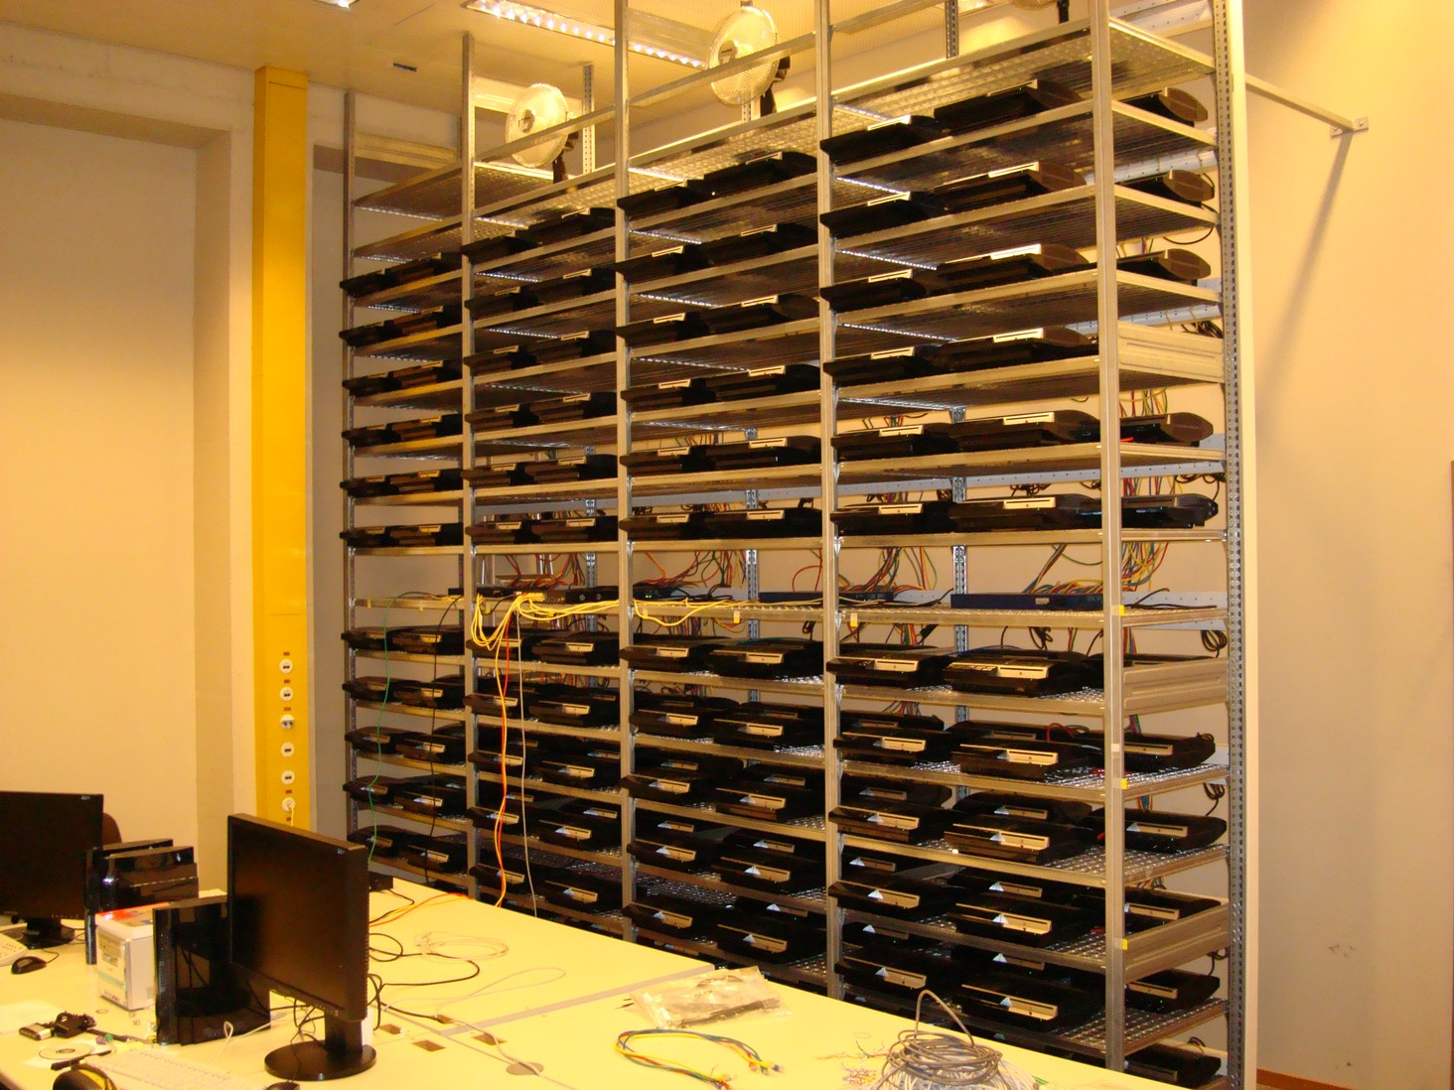
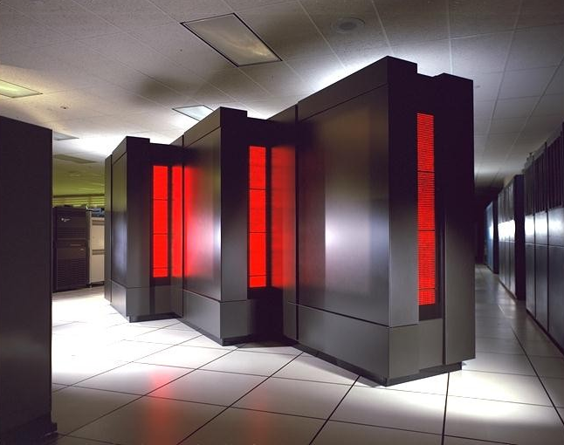
1990 -aujourd’hui : le parallélisme massif distribué et la convergence avec l’industrie de la micro-informatique
D’un point de vue économique et technique, il devient de plus intéressant de mettre en réseau des processeurs aux technologies issues du grand public.
CM 5 (1993), 1024 processeurs, premier au top 500 en 1993, puissance équivalente à l’iphone 7 – 131 Gflops - USA
Un exemple surprenant est la construction de véritables cluster de PS3 dans les années 2007-2010 grâce au processeur CELL d’IBM
Master DFE – Calcul haute performance – Introduction au monde du HPC – 1) Architectures parallèles

Slide 15

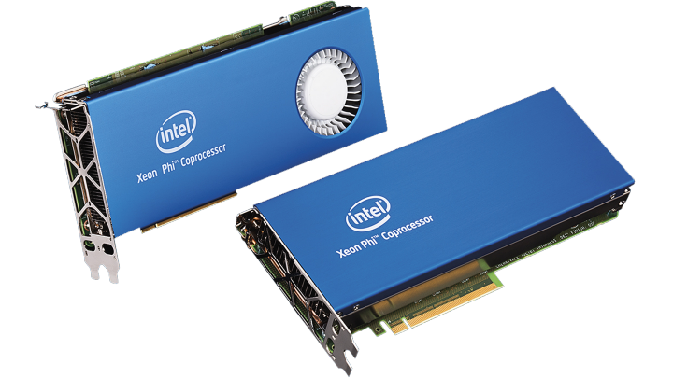
2010-aujourd’hui : le retour en grâce de la vectorisation et du multi-coeur
Les processeurs deviennent multi-coeur et les registres vectoriels grossissent comme c’était le cas sur les machines Cray mais condensé dans une simple puce
Le processeur Intel Broadwell (2014) est l’un des succès majeurs d’Intel sur le marché du HPC (jusqu’à 22 coeurs, 44 threads en dual socket, registre vecto de 4 doubles)
Le Xeon Phi est une tentative de rupture d’Intel avec un processor dit many-core équippé de 68 coeurs à longs registres vectoriels de 8 doubles. Le succès en terme de performance restera mitigé.
Master DFE – Calcul haute performance – Introduction au monde du HPC – 1) Architectures parallèles

Slide 16
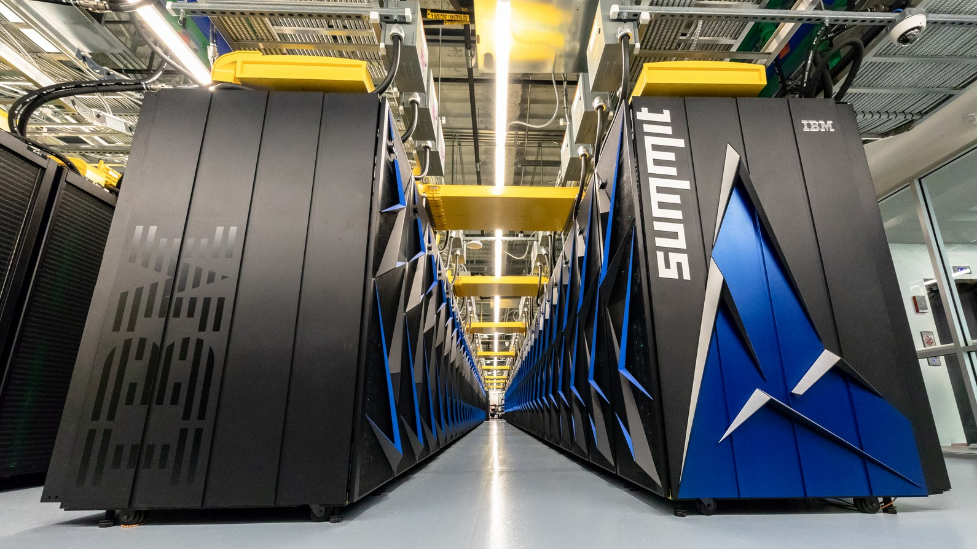
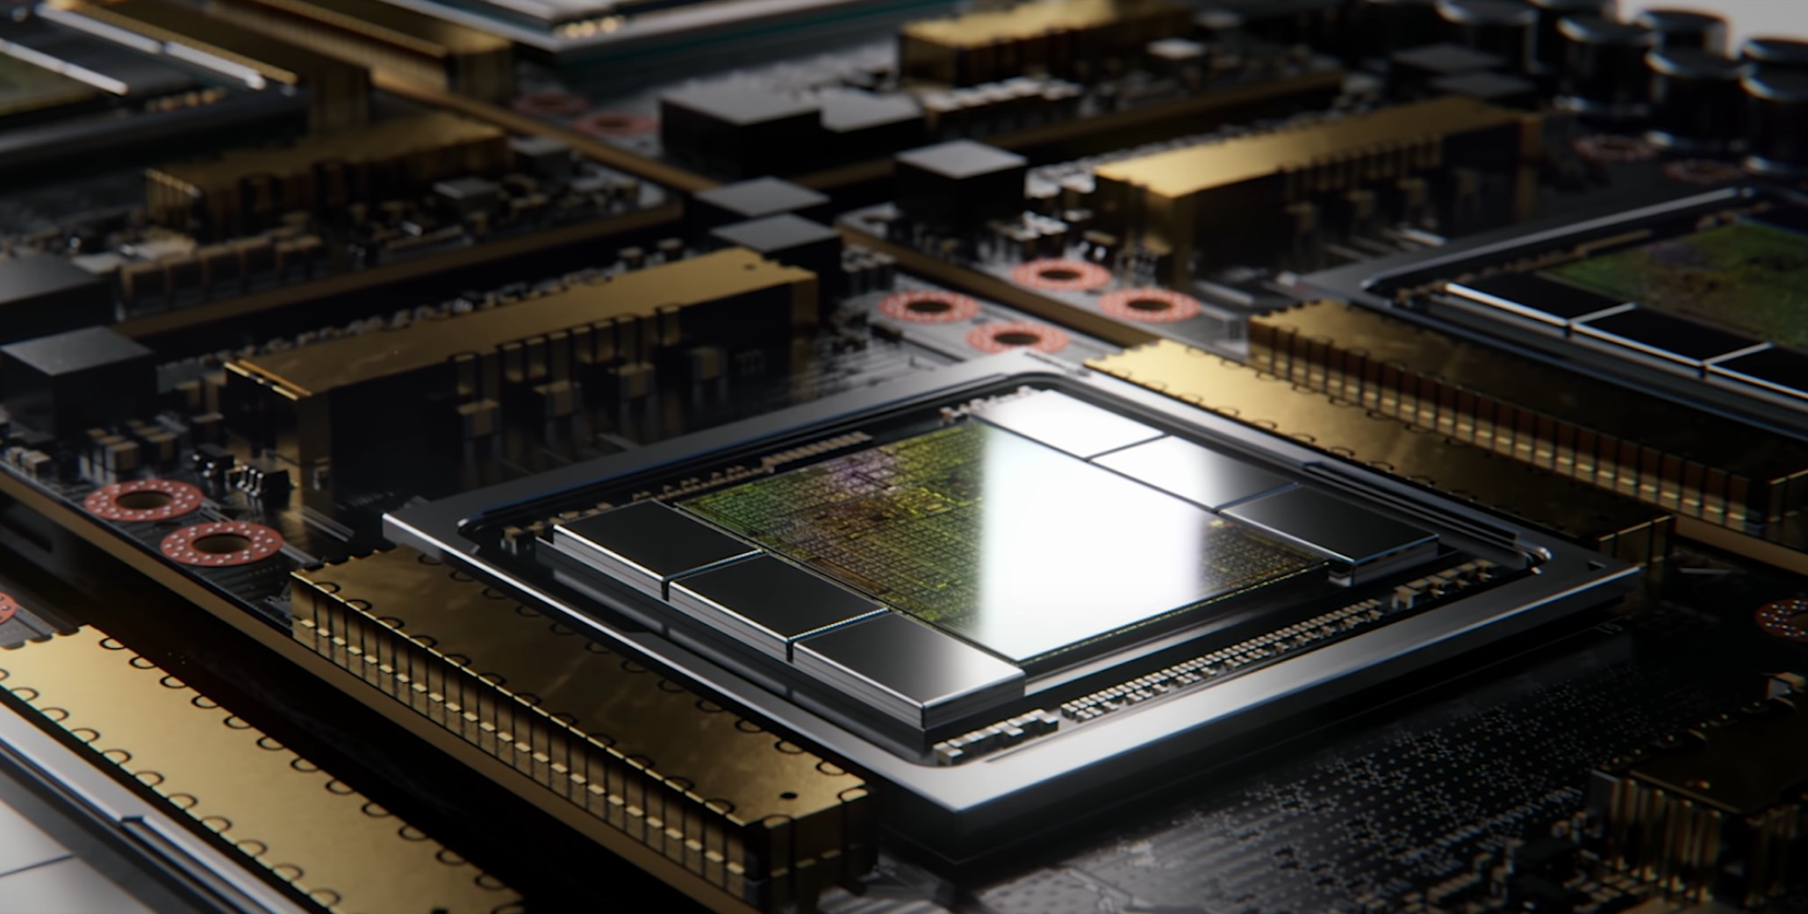
2010 – aujourd’hui : l’émergence de la technologie GPU et des accélérateurs
La technologie GPU offre des ratios performance, prix, consommation électrique supérieur à la techno CPU pour des applications données. Beaucoup de calculateurs parmi les plus puissants au monde utilisent cette technologie.
NVIDIA est le leader du marché HPC avec l’architecture Ampere. Un seul GPU offre une puissance de 10 Tflops en double précision.
Summit est le super-calculateur américain le plus puissant équipé de 28 000 cartes NVIDIA Volta 100 pour une puissance totale de 150 Pflops.
Master DFE – Calcul haute performance – Introduction au monde du HPC – 1) Architectures parallèles

Slide 17
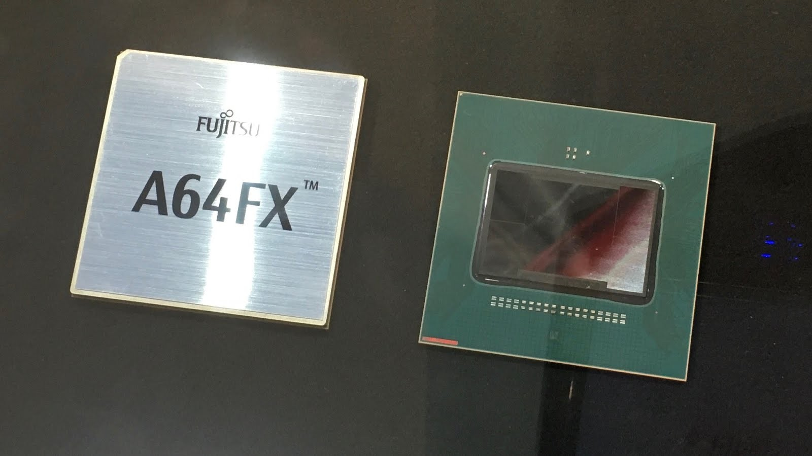
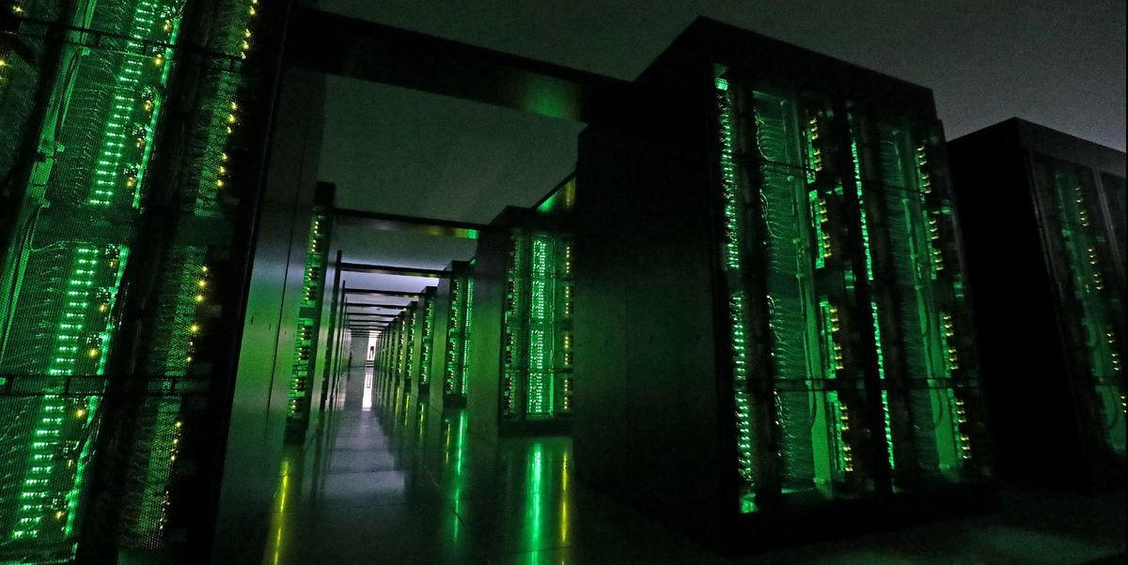
2020 : la course à l’Exascale et l’émergence de nouveaux acteurs
Dans une philosophie d’indépendance et de compétition exacerbée entre les grandes puissances du HPC(USA, Chine, Europe, Japon), la technologie RISC/ARM a refait son retour dans la course à la puissance.
La technologie ARM bien connue de nos mobiles investit aujourd’hui le secteur du HPC et du cloud computing avec des arguments de coût, puissance et consommation énergétique.
Le FUGAKU, le super-ordinateur le plus puissant du monde (416 Pflops), est équipé de cette technologie développé ici par Fujitsu. Le processeur ARM le plus puissant est le Fujitsu A64FX.
Master DFE – Calcul haute performance – Introduction au monde du HPC – 1) Architectures parallèles

Slide 18

Machine parallèle
Parallel machine
Une machine parallèle est aujourd’hui tout simplement une machine composée de plusieurs unités de calcul.
Les processeurs de nos ordinateurs, de téléphones portables ou les cartes graphiques sont tous aujourd’hui des composants parallèles car composés de plusieurs cœurs de calcul.
Master DFE – Calcul haute performance – Introduction au monde du HPC – 1) Architectures parallèles

Slide 19




Ordinateur de bureau
Un simple ordinateur portable ou de bureau est déjà une machine parallèle.
Processeur
GPU (carte graphique)
Cœur/unité de calcul
Mémoire vive (RAM)
Master DFE – Calcul haute performance – Introduction au monde du HPC – 1) Architectures parallèles

Slide 20

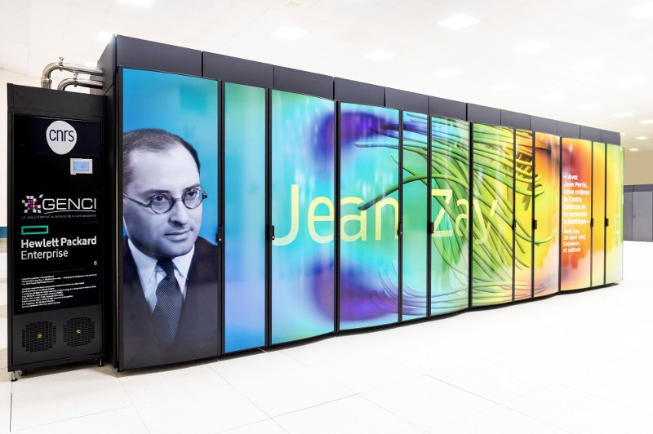
Super-ordinateur ou super-calculateur
Super-computer
Un super-ordinateur (ou super-calculateur) est un système complexe de calcul surpassant les capacités d’un simple ordinateur, résultant de la mise en parallèle d’un très grand nombre d’unités de calcul. Il peut être dédié à l’exécution parallèle de programmes informatiques et/ou l’exécution simultanée de plusieurs programmes.
JOLIOT-CURIE ROME (TGCC, FRANCE). 33ème avec une puissance de calcul de 7 petaflops/s au TOP500. 200 000 coeurs AMD ROME.
Jean-Zay est le puissant super-calculateur du CNRS. Il est équipé de plusieurs partitions hybrides CPU-GPU (NVIDIA V100) pour une puissance globale de 16 Pflops.
Master DFE – Calcul haute performance – Introduction au monde du HPC – 1) Architectures parallèles

Slide 21
Pourquoi des super-calculateurs ?
Résoudre des problèmes inaccessibles avec la puissance de calcul ou la mémoire d’un simple ordinateur
En science :
Résoudre des problèmes avec beaucoup d’éléments ou sur des temps très longs
Effectuer un grand nombre de simulations (étude paramétrique)
Résoudre des problèmes multi-D complexes
Résoudre des problèmes multi-physiques
Traiter des données issues d’expériences (accélérateurs, satellites...)
Les choix technologiques et l’architecture des super-calculateurs dépendent principalement de leur utilisation finale (scientifique, traitement des données, IA, temps réel)
Master DFE – Calcul haute performance – Introduction au monde du HPC – 1) Architectures parallèles

Slide 22
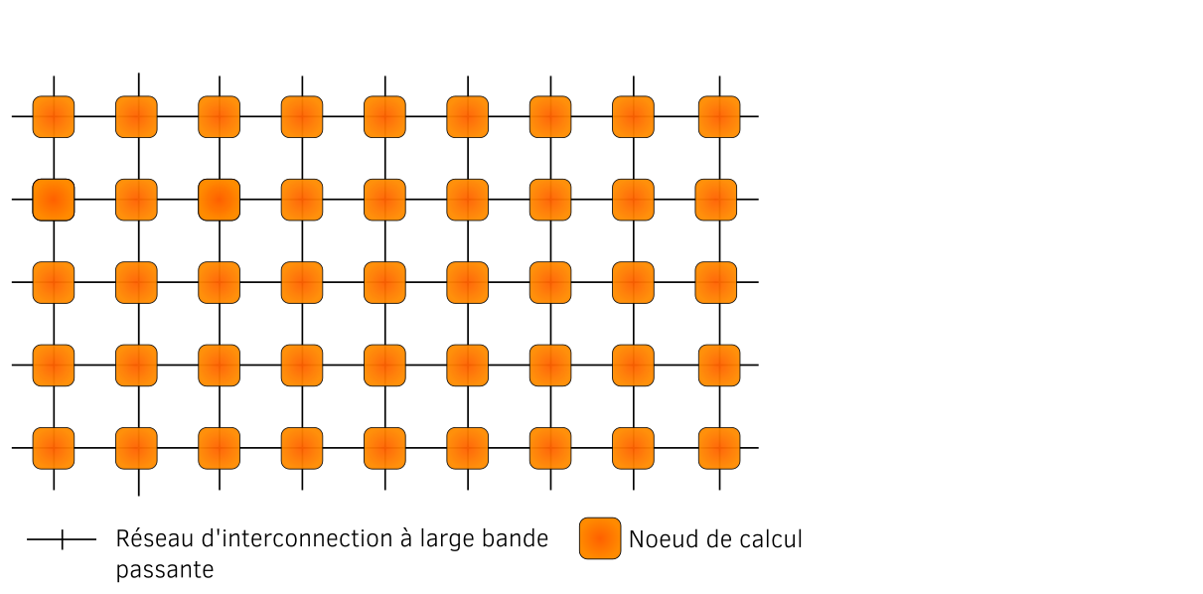
Architecture des super-calculateurs – principe d’une ferme de calcul
Computer cluster
Compute node
Master DFE – Calcul haute performance – Introduction au monde du HPC – 1) Architectures parallèles

Slide 23
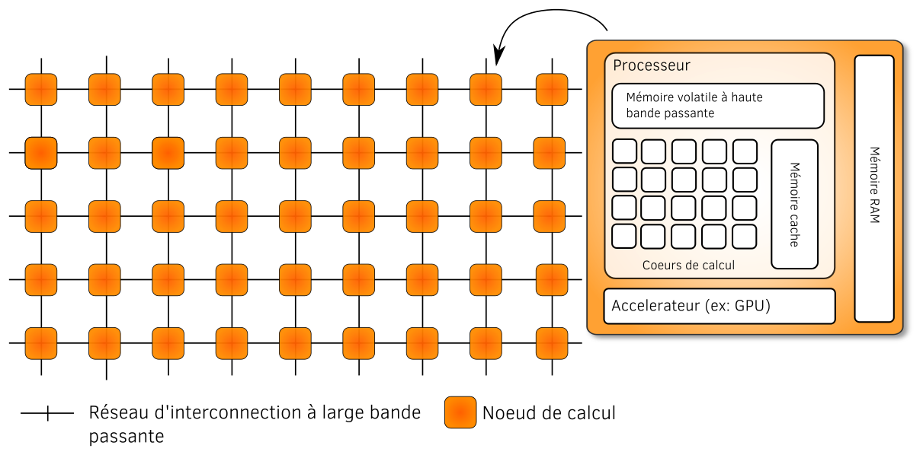
Architecture des super-calculateurs : intérieur d’un nœud de calcul
Compute node
Compute node
Master DFE – Calcul haute performance – Introduction au monde du HPC – 1) Architectures parallèles

Slide 24
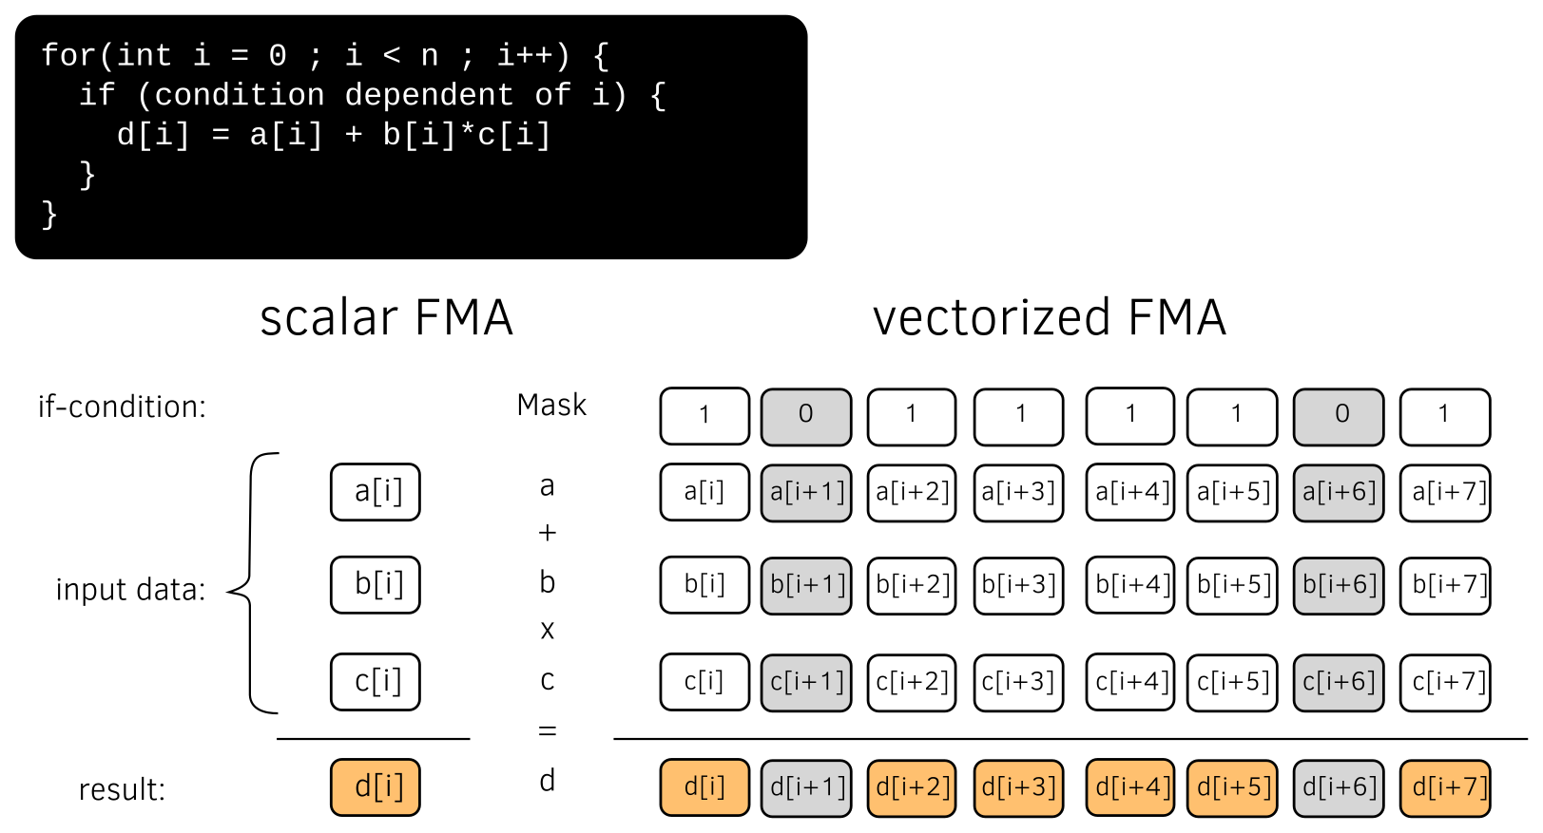
Architecture des coeurs : notion de vectorisation
Vectorization
La vectorisation consiste à effectuer la même opération simultanément en un faible nombre de cycles sur un vecteur de données contigu en mémoire.
Les cœurs les plus modernes peuvent appliquer une multiplication et une addition (FMA) sur 8 doubles.
Master DFE – Calcul haute performance – Introduction au monde du HPC – 1) Architectures parallèles

Slide 25
Notion de puissance de calcul
Être en mesure d’exploiter l’intégralité de la puissance de calcul dépend de beaucoup de paramètres :
Caractéristiques du réseau reliant les nœuds entre eux (architecture, bande-passante, latence)
Les couches logicielles utilisées
Le type d’algorithme à paralléliser
Le niveau d’optimisation des programmes
C’est tout l’expertise du Calcul Haute-Performance.
Master DFE – Calcul haute performance – Introduction au monde du HPC – 1) Architectures parallèles

Slide 26
Notion d’Exascale
Il existe une compétition mondiale pour la construction de la première machine capable d’atteindre une puissance exaflopique : c’est à dire 10¹⁵ opérations à virgule flottante par seconde.
Le défi consiste surtout à atteindre cet objectif sans dépasser une certaine enveloppe énergétique (entre 20 et 40 MW de consommation).
Les constructeurs misent sur une diminution permanente de la consommation par transistor, sur des optimisations matérielles et sur l’utilisation d’unités de calcul spécialisées.
Master DFE – Calcul haute performance – Introduction au monde du HPC – 1) Architectures parallèles

Slide 27
Les compétences en HPC
Comme pour le milieu de la dynamique des fluides, le HPC regroupe un grand nombre de compétences et de spécialités :
Optimisation intra-noeuds
Parallélisme distribué et massif
Programmation des accélérateurs
Les modèles de programmation parallèles (abstraction, tâche...)
Entrées-sorties parallèles
Le traitement parallèle de jeux de données massifs (big data)
La visualisation parallèle
Le machine learning parallèle
Le calcul quantique
...
Master DFE – Calcul haute performance – Introduction au monde du HPC – 1) Architectures parallèles

Slide 28
Introduction au calcul parallèle
2) Architectures mémoires
Master DFE – Calcul haute performance – Introduction au monde du HPC – 2) Architectures mémoires

Slide 29
Architecture mémoire : système à mémoire distribuée
Distributed memory system
Système composé d’un ensemble d’unités de calcul ou d’ordinateurs connectés entre eux par un réseau de communication rapide et possédant chacune une mémoire vive strictement privée.
Unité de
calcul
Unité de
calcul
Unité de
calcul
Unité de
calcul
réseau
Mémoire vive
Mémoire vive
Mémoire vive
Mémoire vive
Master DFE – Calcul haute performance – Introduction au monde du HPC – 2) Architectures parallèles

Slide 30
Architecture mémoire : système à mémoire partagée
shared memory system
Système composé d’un ensemble d’unités de calcul partageant la même mémoire vive
Unité de
calcul
Unité de
calcul
Unité de
calcul
Unité de
calcul
Connexion
Mémoire vive
Master DFE – Calcul haute performance – Introduction au monde du HPC – 2) Architectures parallèles

Slide 31
Architecture mémoire : système à mémoire partagée
shared memory system
Un ordinateur portable, de bureau ou un smartphone est une machine parallèle (plusieurs cœurs) à mémoire partagée (même RAM)
Master DFE – Calcul haute performance – Introduction au monde du HPC – 2) Architectures mémoires

Slide 32
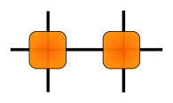
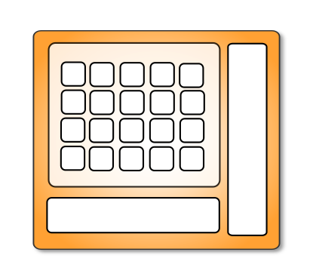
Architecture mémoire des super-calculateurs : différents niveaux parallèles
Parallélisme inter-nœuds (internode parallelism) : modèle de parallélisme à mémoire distribuée
Parallélisme intra-noeud (intranode parallelism) : modèle de parallélisme à mémoire partagée
Master DFE – Calcul haute performance – Introduction au monde du HPC – 2) Architectures mémoires

Slide 33
Introduction au monde du HPC
3) Programmation et exécution parallèle
Master DFE – Calcul haute performance – Introduction au monde du HPC – 3) Programmation et exécution parallèle

Slide 34
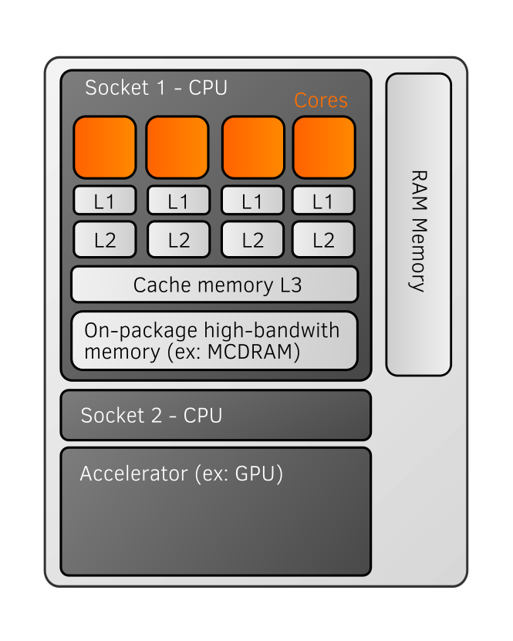
Les bibliothèques pour la programmation en mémoire partagée
Par directives : OpenMP
Mémoire distribuée : MPI
Parallélisme unifié : PGAS, Chapel, X10, MPC…
Par tâches : pthread, OpenMP, C++ moderne...
Master DFE – Calcul haute performance – Introduction au monde du HPC – 3) Programmation et exécution parallèle

Slide 35
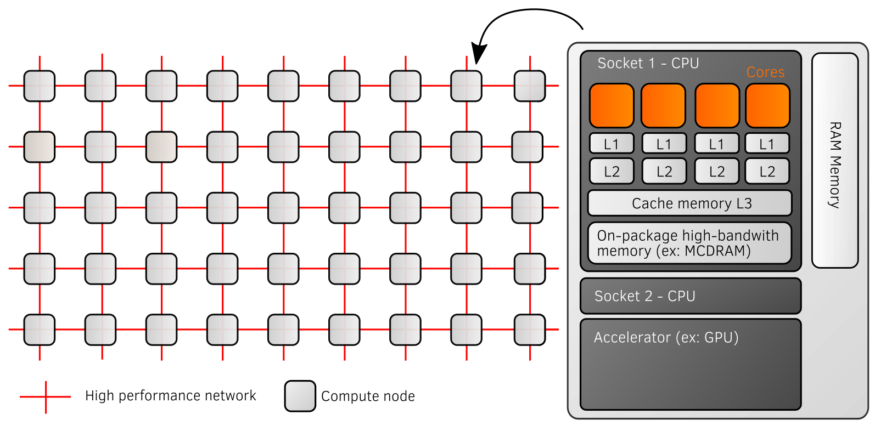
Les bibliothèques pour la programmation en distribué
Mémoire distribuée : MPI...
Parallélisme unifié : PGAS, Chapel, X10, MPC…
Par tâches : starPU...
Master DFE – Calcul haute performance – Introduction au monde du HPC – 3) Programmation et exécution parallèle

Slide 36
Les bibliothèques pour la programmation GPU
Code constructeur : CUDA, HIP, OneAPI
Portable : OpenCL
Directive : OpenACC, OpenMP
Abstraction : Kokkos, Raja, Sycl
Master DFE – Calcul haute performance – Introduction au monde du HPC – 3) Programmation et exécution parallèle

Slide 37

Compilation
Compilation
C
Fortran
C++
Compilation
01101
Programme
program
Exécutable
executable
Master DFE – Calcul haute performance – Introduction au monde du HPC – 3) Programmation et exécution parallèle

Slide 38
Exécution séquentielle
Sequential execution
Un programme en cours d’exécution séquentielle devient un processus actif. Ce processus est exécuté par une seule unité de calcul.
Système d’exploitation
Matériel
P
Unité de
calcul
01101
Exécutable
executable
Processus
process
Master DFE – Calcul haute performance – Introduction au monde du HPC – 3) Programmation et exécution parallèle

Slide 39

Exécution parallèle
Parallel execution
Un programme en cours d’exécution parallèle est dupliqué en plusieurs processus actifs ou threads. Ces processus sont exécutés par plusieurs unités de calcul.
Système d’exploitation
Matériel
P/T
Unité de
calcul
P/T
Unité de
calcul
01101
P/T
Unité de
calcul
Exécutable
executable
P/T
Processus/Thread
Master DFE – Calcul haute performance – Introduction au monde du HPC – 3) Programmation et exécution parallèle

Slide 40
Exécution parallèle
Parallel execution
Par simplification, nous décidons ici qu’une unité de calcul est toujours en charge d’un seul et unique processus. Cela n’est en fait pas forcément le cas.
P/T
Unité de
calcul
Master DFE – Calcul haute performance – Introduction au monde du HPC – 3) Programmation et exécution parallèle

Slide 41
Modèle de parallélisme : parallélisme de données
Programming model : data parallelislm
Le parallélisme de données est un modèle de parallélisme qui consiste à répartir les données sur les différentes unités de calcul. Chaque unité de calcul tend à répliquer les mêmes actions sur ses propres données. Les données sont échangeables.
Dans ce cours, nous nous intéressons uniquement au parallélisme de données
Master DFE – Calcul haute performance – Introduction au monde du HPC – 3) Programmation et exécution parallèle

Slide 42

Modèle de parallélisme : parallélisme de tâches
Programming model : task parallelism
Le parallélisme de tâches est un modèle de parallélisme qui consiste à répartir les calculs sur les différentes unités de calcul. La donnée n’est pas liée à une unité de calcul. Les tâches peuvent être échangées.
Dans ce cours, nous nous intéressons uniquement au parallélisme de données
Master DFE – Calcul haute performance – Introduction au monde du HPC – 3) Programmation et exécution parallèle

Slide 43
Modèle de programmation parallèle
Parallel programming model
Un modèle de programmation parallèle est une approche de programmation, souvent basée sur une bibliothèque (library) ou une API, permet permettant de faciliter la résolution d’un problème parallèle et/ou de s’adapter à une ou plusieurs architectures parallèles.
Mémoire distribuée : paradigme par passage de messages
Mémoire partagée: paradigme fork-join ou divide and conquer
Master DFE – Calcul haute performance – Introduction au monde du HPC – 3) Programmation et exécution parallèle

Slide 44
Paradigme par passage de messages : définition
Message passing programming model
Dans un modèle par échange de messages, les différents exécutants (process) ont leurs données propres qu’ils communiquent entre eux par messages. Ces messages peuvent servir à échanger une ou plusieurs données, ou se synchroniser.
Messages
P
P
P
P
Processus
Mémoire privée
Mémoire privée
Mémoire privée
Mémoire privée
Master DFE – Calcul haute performance – Introduction au monde du HPC – 3) Programmation et exécution parallèle

Slide 45
Paradigme par passage de messages : définition
Message passing programming model
Messages
P
P
P
P
Processus
Mémoire privée
Mémoire privée
Mémoire privée
Mémoire privée
Données
Master DFE – Calcul haute performance – Introduction au monde du HPC – 3) Programmation et exécution parallèle

Slide 46
Paradigme par passage de messages : définition
Message passing programming model
C’est l’un des modèles que nous verrons dans ce cours et le plus utilisé en calcul scientifique
Master DFE – Calcul haute performance – Introduction au monde du HPC – 3) Programmation et exécution parallèle

Slide 47
Paradigme par passage de messages : la bibliothèque MPI
Message passing programming model
Le standard le plus utilisé pour ce paradigme est MPI (Message Passing Interface).
Ce genre de paradigme, bien que conçu pour un parallélisme distribué, fonctionne parfaitement sur une architecture mémoire partagée.
Master DFE – Calcul haute performance – Introduction au monde du HPC – 3) Programmation et exécution parallèle

Slide 48
Paradigme fork-join
Mémoire partagée
Données
partagées
P
P
P
P
Processus
La bibliothèque la plus courante en calcul scientifique est OpenMP. Ce modèle ne fonctionne que pour une mémoire partagée.
Master DFE – Calcul haute performance – Introduction au monde du HPC – 3) Programmation et exécution parallèle

Slide 49
Paradigme fork-join
Mémoire partagée
Données
partagées
P
P
P
P
Processus
La bibliothèque la plus courante en calcul scientifique est OpenMP. Ce modèle ne fonctionne que pour une mémoire partagée.
Master DFE – Calcul haute performance – Introduction au monde du HPC – 3) Programmation et exécution parallèle

Slide 50
Paradigme fork-join
Mémoire partagée
Données
partagées
P
P
P
P
Processus
La bibliothèque la plus courante en calcul scientifique est OpenMP. Ce modèle ne fonctionne que pour une mémoire partagée.
Master DFE – Calcul haute performance – Introduction au monde du HPC – 3) Programmation et exécution parallèle

Slide 51
Obtenir des informations sur le processeur de son ordinateur
Dans un terminal, vous pouvez ouvrir le fichier /proc/cpuinfo :
> cat /proc/cpuinfo
...
processor : 0
vendor_id : GenuineIntel
cpu family : 6
model : 78
model name : Intel(R) Core(TM) i7-6600U CPU @ 2.60GHz
...
Utilisez ensuite le site du constructeur pour plus d’informations
Master DFE – Calcul haute performance – Introduction au monde du HPC – 3) Programmation et exécution parallèle

Slide 52
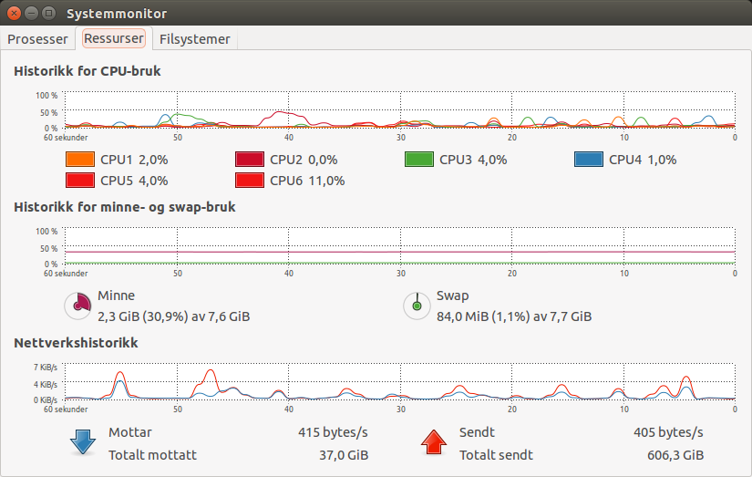
Obtenir des informations sur le processeur de son ordinateur
Sous environnement gnome, il est possible d’utiliser l’utilitaire graphique moniteur système (paquet gnome-system-monitor)
Master DFE – Calcul haute performance – Introduction au monde du HPC – 3) Programmation et exécution parallèle

Slide 53
Rappel sur la compilation
Compilation sans optimisation sous Fortran avec GNU
> gfortran program.f90 -o nom_du_binaire
Compilation sans optimisation en C avec GNU
> gcc program.c -o nom_du_binaire
Compilation sans optimisation en C++ avec GNU
> g++ program.cpp -o nom_du_binaire
Master DFE – Calcul haute performance – Introduction au monde du HPC – 3) Programmation et exécution parallèle

Slide 54
Flags d’optimisation
Il est conseillé de compiler en spécifiant un flag d’optimisation :
-O2 ou -O3 permet d’obtenir les meilleurs performances grâce à des optimisations du compilateur
> gfortran -O3 program.f90 -o nom_du_binaire
> g++ -O3 program.cpp -o nom_du_binaire
https://gcc.gnu.org/onlinedocs/gcc/Optimize-Options.html
Master DFE – Calcul haute performance – Introduction au monde du HPC – 3) Programmation et exécution parallèle

